Slide 1
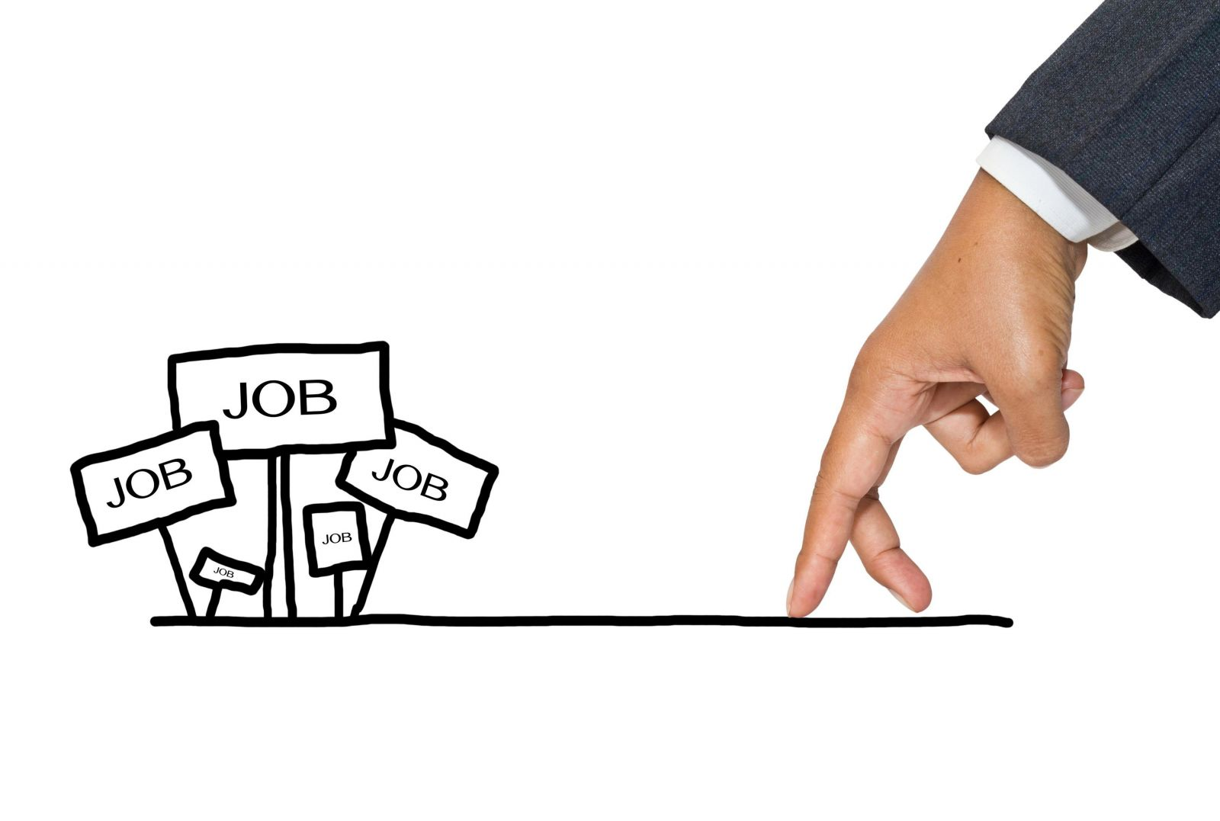
Applying Machine Learning to Improve Job Opportunity Recommendation
求職選擇題-玩出人生新方向
鄭龍森
李明忠
陳博文
石振琳
胡芯瑜
we are Chung Yuan Christian University
Notes:
主席、各位與會者好。
我是鄭龍森，目前就讀於中原大學巨資所，其他四位作者也是巨資所的學生。
我今天要跟各位報告的題目是”求職選擇題-玩出人生新方向”

Slide 2

目錄
原因
目的
特色(UCAN)
方法
未來展望
Q & A
Notes:
今天的報告分成五個段落，接下來就各段落跟各位報告。

Slide 3

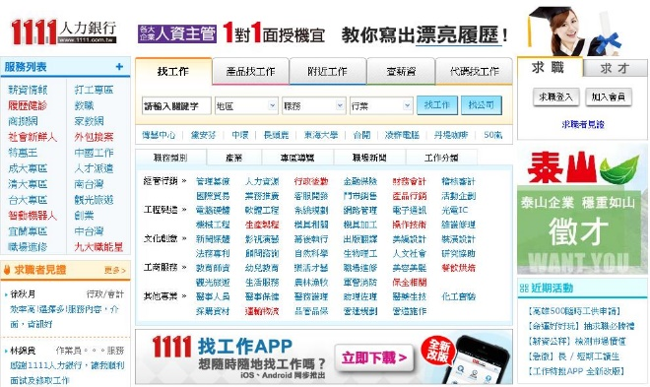
原因
因為要找到適合自己的工作，常常會遇到複雜的決策問題
1
Notes:
不知道各位有沒有找過工作，不管是打工或是正式職員。
找工作通常是一個很複雜的決策問題，求職者要面臨很多問題，例如薪資、工作地點、企業文化、員工福利、交通便利性、發展前途、興趣等。
像我目前雖然就讀於巨資所，同時也是一個上班族，住在新北但在中壢工作，這也是經過了一連串的決策之後的結果。

Slide 4


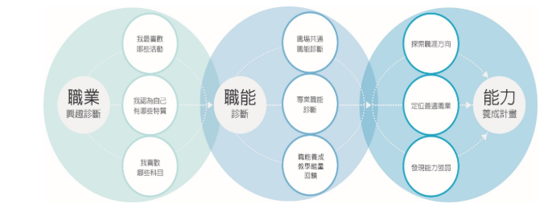
目的
搭配UCAN分析，輕鬆找到想要的工作
2
Notes:
首先，我們思考有沒有什麼方法，可以協助我們能以比較輕鬆的方式找到理想的工作呢？
接著，思考最常面對找工作這一難題的對象是誰？
於是，就希望能配合 UCAN 的分析結果，來協助學生找到理想的工作。
UCAN 是一個就業職能平台，它首先會對使用者進行興趣與能力進行診斷，再依診斷結果提供就職的評估及能力養成計劃，如圖所示。

Slide 5

特色
UCAN
遊戲化
求職選擇題
推薦工作
操作時間短
3
Notes:
我們的案子共有四個特色，分別是結合 UCAN 的求職者職能診斷，並藉由遊戲化的操作介面以及不長的操作時間以減低求職者的壓力，以完成推薦求職者工作的目的。
於是，求職選擇題這個題目就被訂定了。

Slide 6
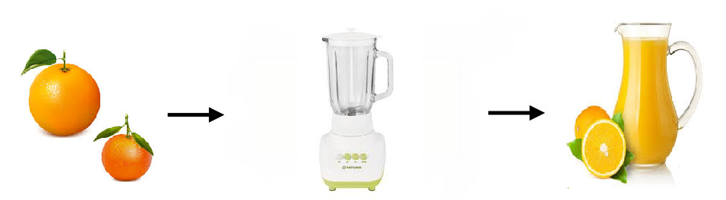
方法
1.UI
2.演算法
(非監督式學習)
INPUT
(台灣就業通+UCAN)
OUTPUT
你的人生
4
Notes:
要如何達到剛才所講的求職選擇題的實際應用呢？
首先，我們取得台灣就業通目前提供的職務需求及 UCAN 的職業分類資料。
接著，透過演算法結合台灣就業通的職務需求與 UCAN 職業分類資料，並透過 UI 將結合後的資料提供給求職者選擇，並將選擇後的結果回傳後台，再經由後台演算法依求職者提供的選擇找出可以滿足求職者需求的工作。

Slide 7

INPUT

Slide 8
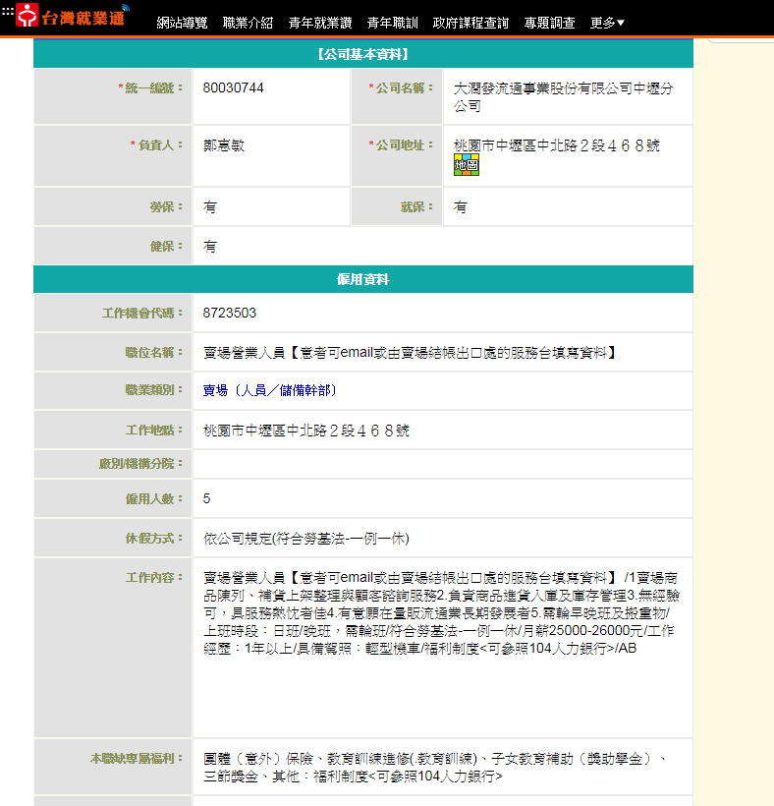
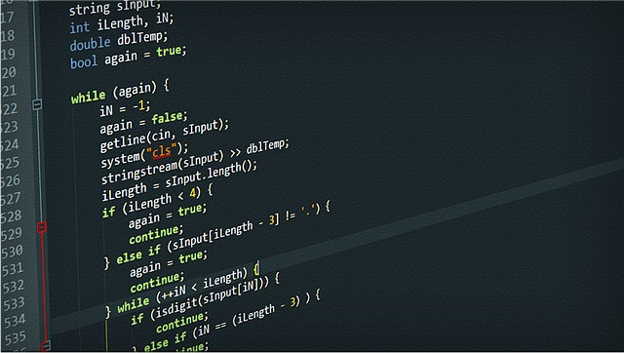
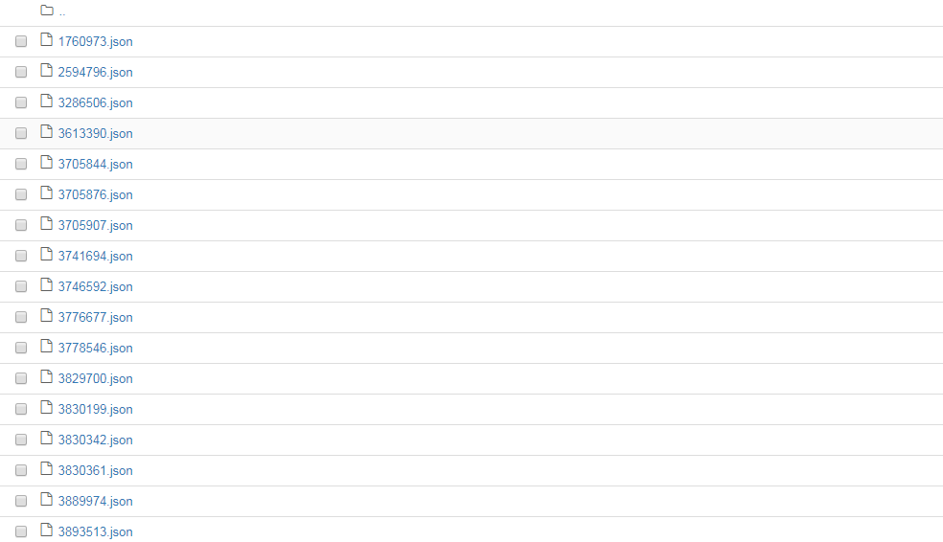
網路爬蟲 And 整理資料 | 斷字斷詞 | 分群 | 收集 UCAN資料 | Tinder | 結果找相似度 | 成品
擷取「台灣就業通」的工作內容進行分析
6
Notes:
首先，我們取得台灣就業通的職務資料，並將每個職務資料轉換為特定格式的 JSON 檔。

Slide 9
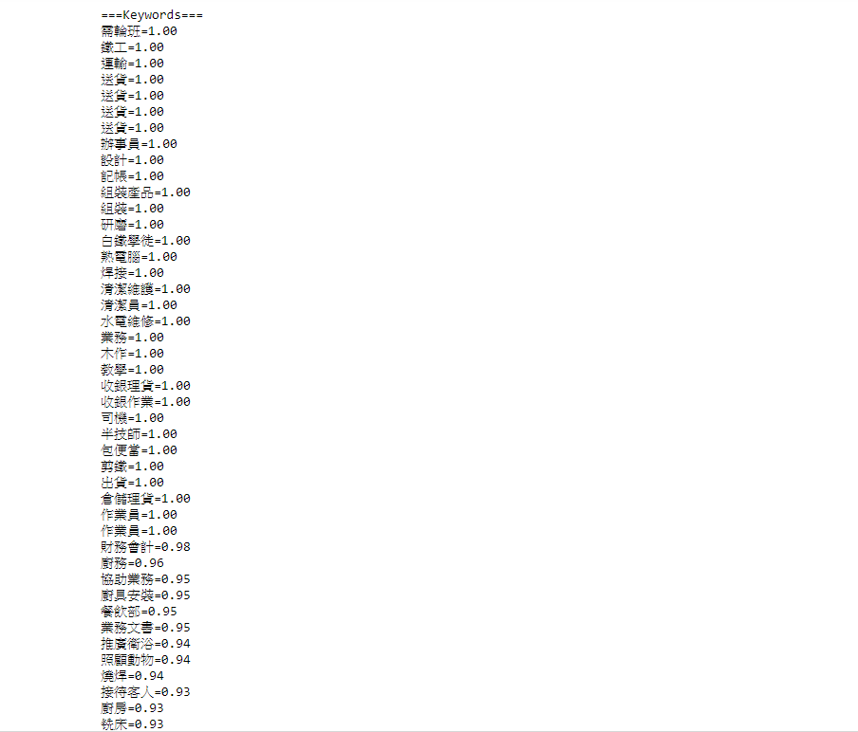
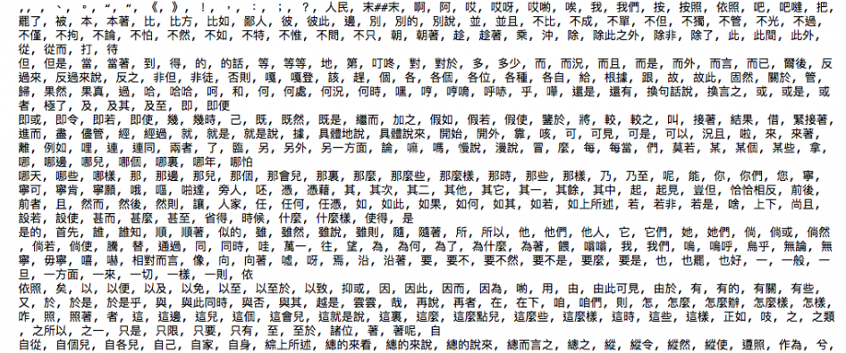
網路爬蟲 And 整理資料 | 斷字斷詞 | 分群 | 收集 UCAN資料 | Tinder | 結果找相似度 | 成品
把資料斷字斷詞
找出詞頻並轉成向量
7
Notes:
接著，將 JSON 檔裡特定欄位的資料提取出來進行分詞並計算向量。
使用的方法是一套名為 JIEBA 的分詞系統。

Slide 10
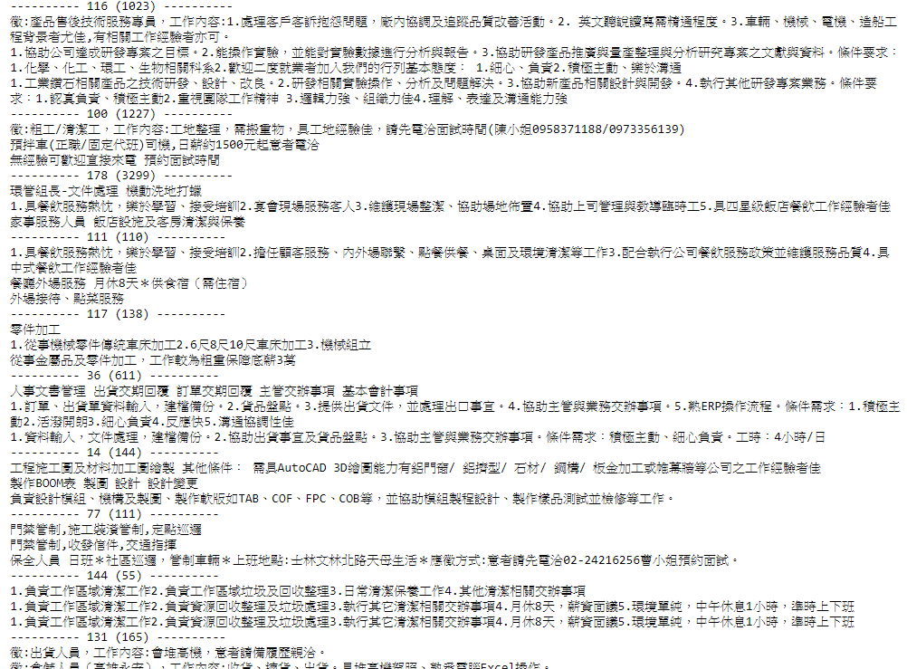
網路爬蟲 And 整理資料 | 斷字斷詞 | 分群 | 收集 UCAN資料 | Tinder | 結果找相似度 | 成品
資料內容分群
8
Notes:
然後，我們將分詞好之後的資料，使用 KMEANS 分群演算法進行分群，圖上的資料是使用 KEMANS 分好群之後的結果。

Slide 11
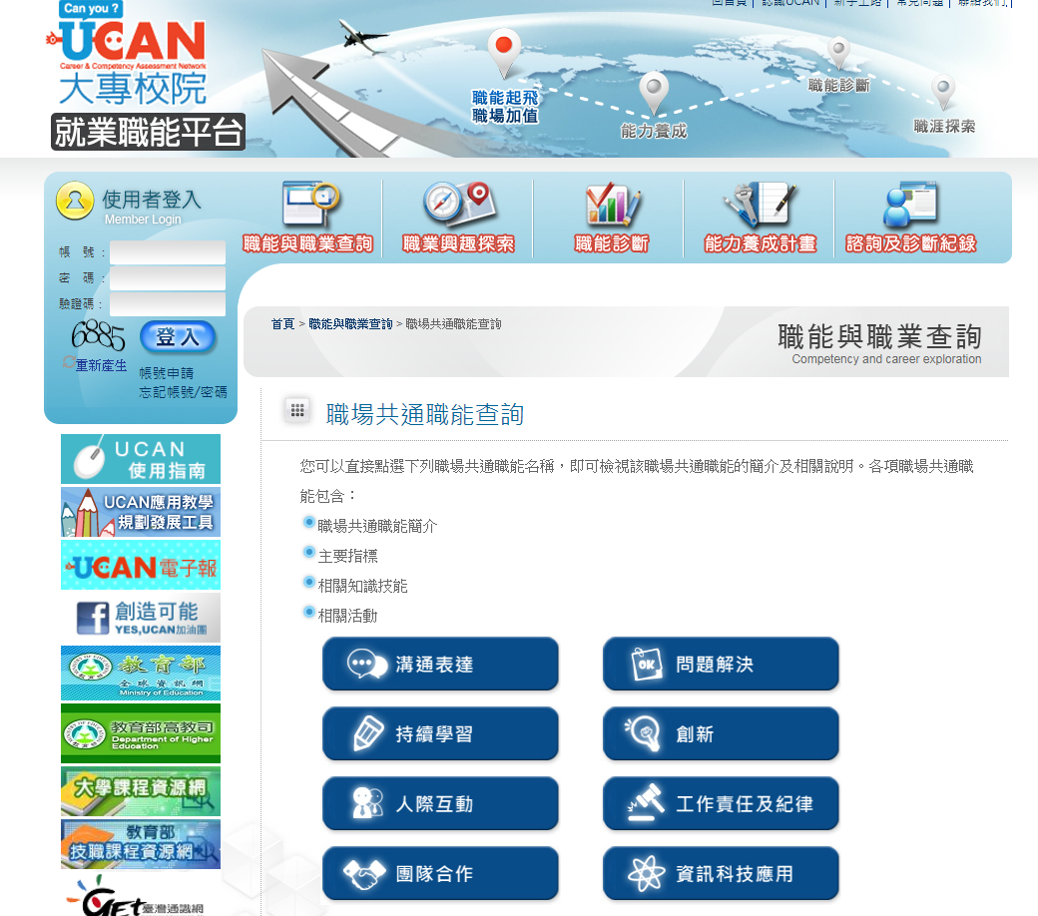
網路爬蟲 And 整理資料 | 斷字斷詞 | 分群 | 收集 UCAN資料 | 結合 Tinder | 結果找相似度 | 成品
9
Notes:
由於個資法的關係，我們無法取得求職者在 UCAN 的資料，相當可惜。
否則，我們可以將 UCAN 的資料結合前面取得台灣就業通的資料，進行相似度分析，如此，則可以推估出求職者在 UCAN 上的診斷結果，可以對應到台灣就業通的哪些職務。
但是，在 UCAN 上仍然可以收集到關於職業特性的描述資料，於是，我們將 UCAN 的職業描述與台灣就業通資料整合，如此，當取得就求職者的 UCAN 資料之後，亦可推估出適合求職者的職務。

Slide 12
ALGORITHM
UI
Notes:
接著，是 UI 的部份，在 UI 的部份，我們首先考慮到需要提供什麼資料給求職者，接著是該如何呈現。
為了有效判斷求職的想要及不想要的部份，所以，我們以隨機組合選出幾組關鍵字，並呈現在 UI 上讓求職者選擇，藉由關鍵字的選擇，判斷出求職者的喜惡。

Slide 13
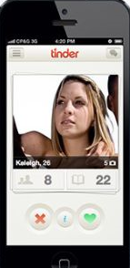
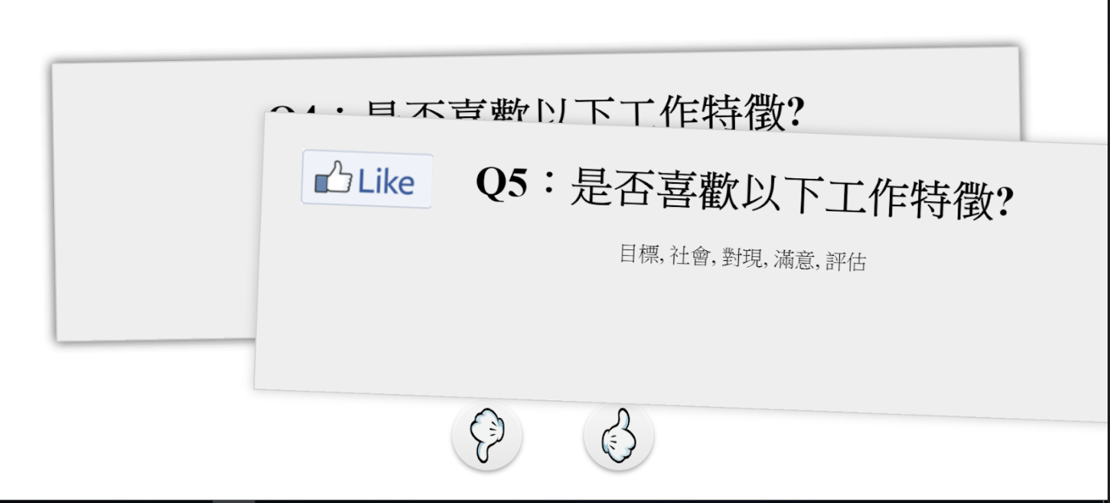
網路爬蟲 And 整理資料 | 斷字斷詞 | 分群 | 收集 UCAN資料 | Tinder | 結果找相似度 | 成品
建立一個創新的選擇
11
Notes:
為了讓求職者能快速做出選擇，於是，我們參考了 TINDER 這個約會網站的做法。
TINDER 是依使用者預先設定的條件篩選出可能喜歡的對象之後，隨機取出數筆資料讓使用者篩選，再依篩選結果做為條件重覆篩選，直到篩選出來的結果能大致符合使用者的需求。
於是，我們也是依求職者的特性，隨機選出幾組關鍵字讓求職者篩選，再比對篩選結果重新取得關鍵字讓求職者重新篩選，直到結果能大致符合求職者的需求。

Slide 14
網路爬蟲 And 整理資料 | 斷字斷詞 | 分群 | 收集 UCAN資料 | Tinder | 結果找相似度 | 成品
使用者測試完後，把結果依照相似度關係找到最相似的群，再找出頻率最高的詞
12
Notes:
在求職者受測完後，依求職者的篩選結果，比對出求職者可能喜歡及不喜歡的關鍵字，利用這些關鍵字與之前建立好的職務資料進行餘弦相似度分析，篩選出求職者可能喜歡的工作。

Slide 15
OUTPUT

Slide 16
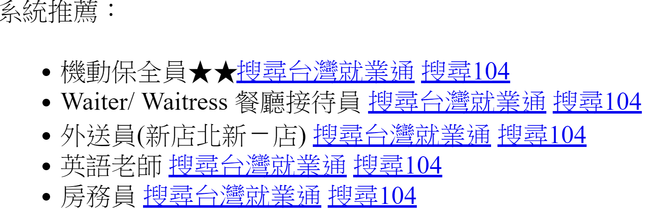
網路爬蟲 And 整理資料 | 斷字斷詞 | 分群 | 收集 UCAN資料 | Tinder | 結果找相似度 | 成品
14
Notes:
推薦出來的工作或許不是求職者想要的工作，求職可以重新進行關鍵字的篩選，直到推薦的工作是求職者想要的工作為止。

Slide 17

未來展望
驗證並校正
16
Notes:
由於職務資料不足、部份職務描述過於相似、資料的顆粒度過大，在系統開發初期，準確度並不是那麼的高，在將來，如能取得更多的職務資料，以及對於職務的描述能更為精確，並且能縮小資料的顆粒度，相信，求職者能夠更為快速的找到理想的工作。

Slide 18
Thank you for your listening

Slide 19

Q & A

